Slide 1
2.11组会

Slide 2
图像修改
LYSO厚度： σ值： 均值
120GeV：
150mm 4.33GeV 75.05GeV
210mm 4.32GeV 90.05GeV
50GeV:
150mm 2.45GeV 30.53GeV
210mm 2.47GeV 35.70GeV

Slide 3
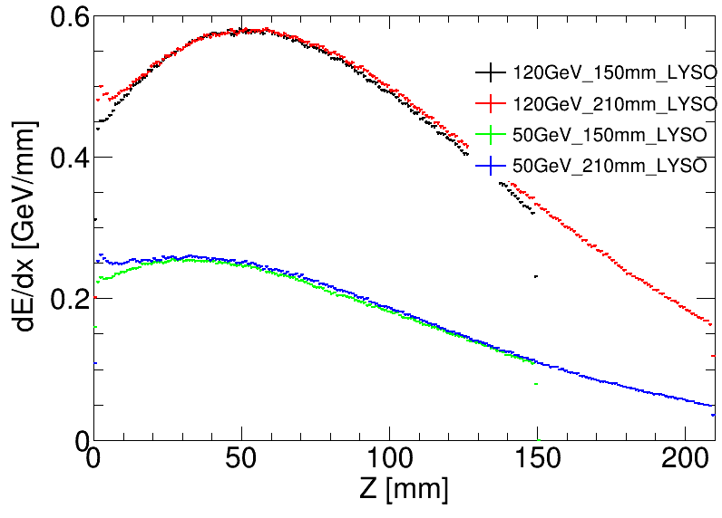
关于z=210mm的情况下前端出现的数据上扬
dE/dx异常高值
发现实际上前端对应位置在模拟时与最后一段波纹管重叠了，怀疑可能因此造成了额外的沉积被记录

Slide 4
但是修改起始点，避免重合后现象依然存在，怀疑可能与前端位置有关？

Slide 5
再次后移LYSO起始点，数据上扬情况基本消失，猜测该现象确与距离法兰距离有关

Slide 6
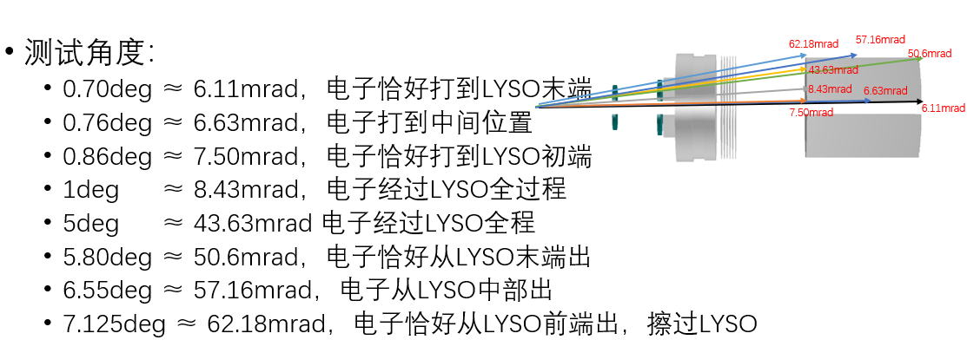
不同角度情况下，收集能量的均值和标准差
数据来源于180mm厚度的LYSO，添加法兰部分

Slide 7
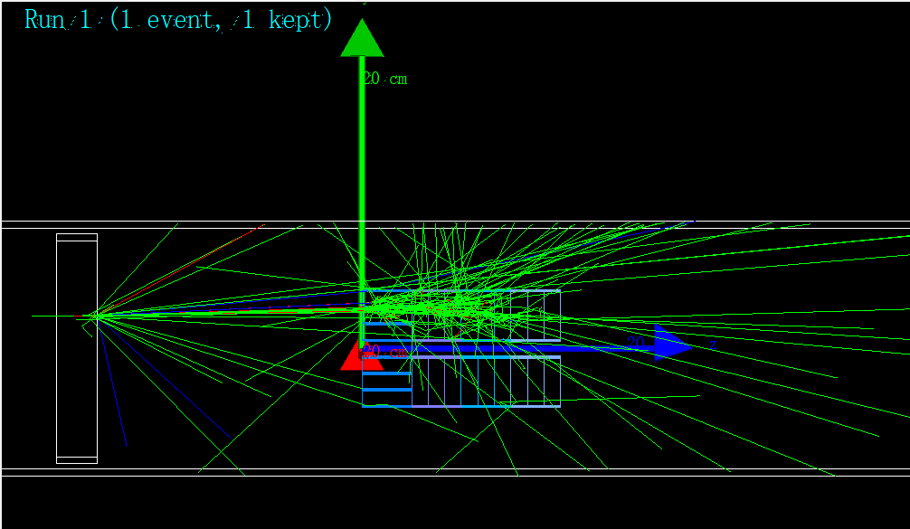
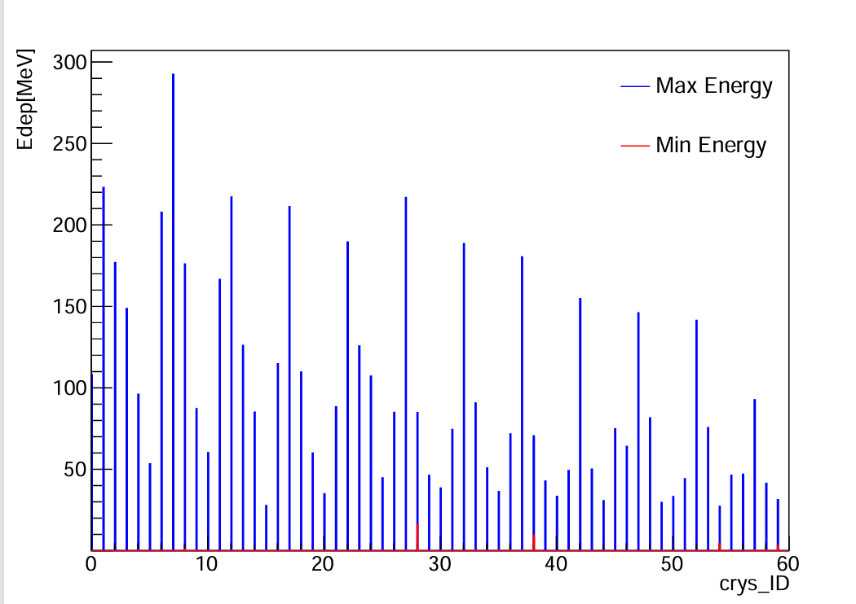
BESIII LYSO的G4模拟
简单在距离LYSO160mm处添加了2.5cm铜板，对准上方LYSO正中心正入射1GeV电子
500次事例，初步统计各个晶体总沉积如下
（只截取了上半部分，下半部分没有直接入射，沉积值很小）
历次事例单个晶体最大沉积量为292.5MeV
不过本地G4闪烁体设置有些问题，材料数据不全导致无法完全正常运行

